Slide 1

«Каждый взрослый человек и ребенок любит смотреть на небо. Кто-то просто восхищается его красотой, кто-то о чем-то мечтает, кто-то хочет разгадать загадки, которые таит в себе космос»

Slide 2
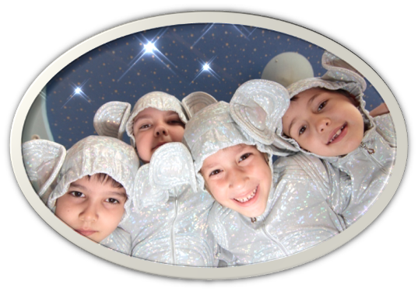
Проект: «Вперёд, в космические дали»
Составители: Ракчеева Н.Ю.
Дарочкина Н.А.
Ольшанская Л.Н.

Slide 3
Цель проекта: вовлечение детей в научно – познавательную и исследовательскую деятельность.
Задачи:
Прививать устойчивый интерес к исследовательской деятельности.
Развивать воображение, креативность, творческое мышление.
Прививать детям навыки работы с научной информацией.
Привлекать родителей к совместной деятельности.
Развивать навыки сотрудничества и сотворчества.

Slide 4
Этапы работы:
I. Подготовительный этап:
Изучение литературы. Обогащение детского словарного запаса.
Подбор фото и видео материалов.
II. Основной этап:
Организация Экспоцентра «Космические просторы».
Проведение развлечения, посвященного 50 – летней годовщине первого полёта человека в космос. Выставка рисунков.
Блиц опрос.
Составление кроссворда.
Создание короткометражного видео ролика «Встреча с пришельцами».
Участие в городском карнавале «Космический Город детства».
III. Заключительный этап

Slide 5
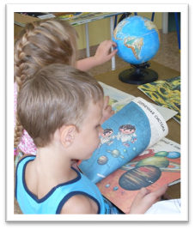
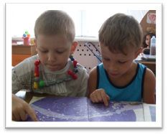
I. Подготовительный этап:
Изучение литературы:
К.Б. Шингарева, Б.В. Краснопевцева «Атлас Солнечная система. Астрономия».
В. Калашников «Звезды и планеты. Энциклопедия для детей».
Е. Левитан «Ау, инопланетяне».
Подбор фото и видео материалов
Фильм: «Планеты солнечной системы. Астероиды. Кометы/»
Фото: http://www.yandex.ru/ - всемирная поисковая система.

Slide 6
Словарь
Земля – вероятно единственная планета, на которой есть вода.
Солнце – гигантский шар из раскаленных газов.
Луна – твердый шар, который кружится вокруг какой – либо планеты.
Астероиды – тысячи каменистых тел, которые обращаются вокруг солнца между орбитами Марса и Юпитера.
Астрономы – ученые, которые изучают звезды.

Slide 7
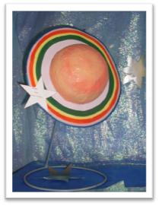
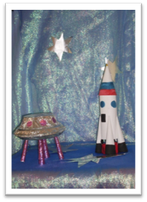
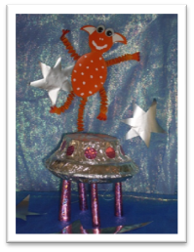
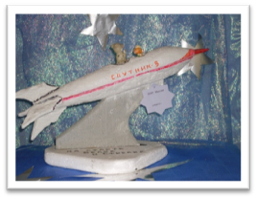
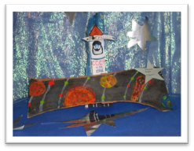
II. Основной этап:
Организация Экспоцентра «Космические просторы». Работы выполнены детьми, совместно с родителями.
Семья Вагнер Сони
Семья Осит Максима
Семья Шипилова Багдана

Slide 8
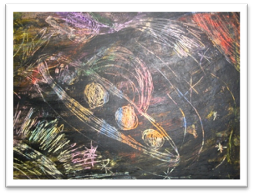
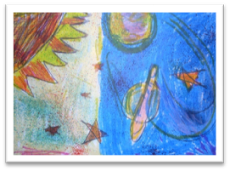
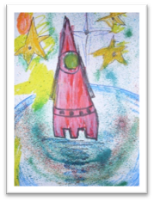
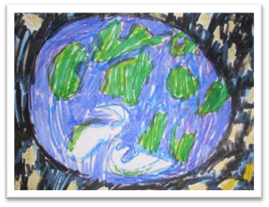
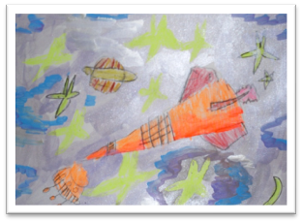
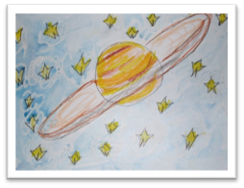
Космогалерея
Рисунки выполнены разными техниками в изостудии «Юный художник».
Зяблицкая Настя, 6 лет
Карасев Ваня, 7 лет
Бурчик Ангелина, 6 лет
Сипкин Костя, 6 лет
Вагнер Соня, 6 лет
Кройтер Лиза, 7 лет

Slide 9
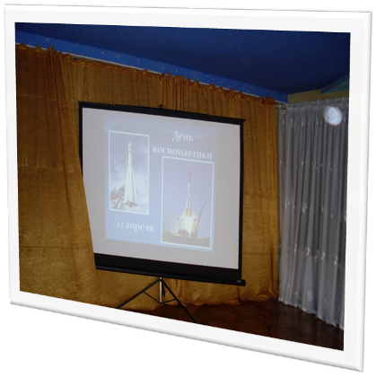
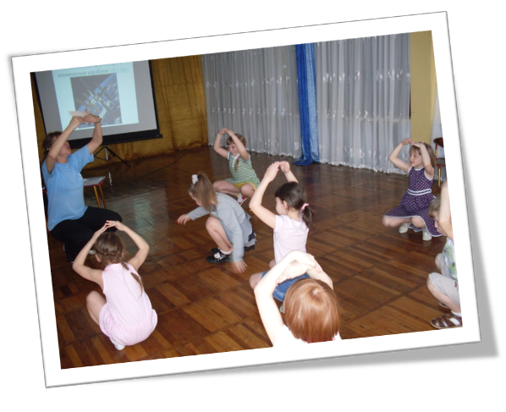
Проведение развлечения, посвященного 50 – летней годовщине первого полета человека в космос c использованием мультимедийного оборудования.
«…На луну мы прилунились, очень даже удивились...
Там живет смешной народ, ходит задом на перед…»

Slide 10
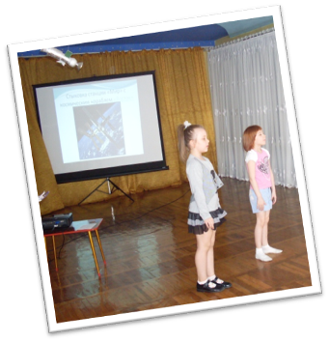
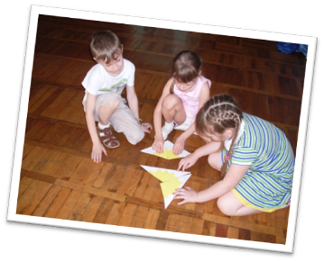
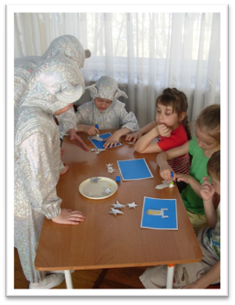
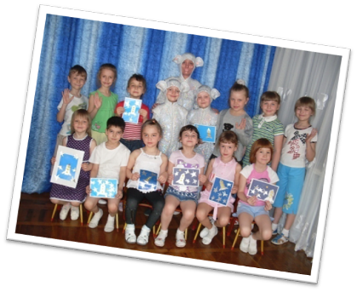
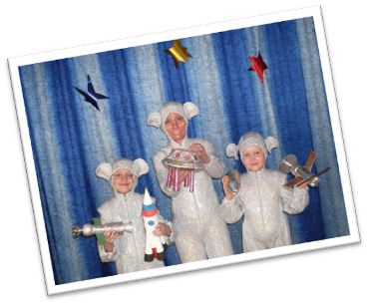
В развлечение вошло: Блиц опрос; подвижные игры: «Ракета», « Луна»; словесная игра « Планеты»; игра - пазл «собери планету»; загадки; продуктивная деятельность детей.

Slide 11
Блиц опрос:
Назовите клички собак, которые первыми покорили космическое пространство? ( Белка и Стрелка )
После их удачного полета и приземления в космос полетел человек. Это был … ( Ю. А. Гагарин)
Ребята ,а вы знаете как звали человека, который первым вышел в открытый космос? (Алексей Леонов)
Только ли мужчины могут стать космонавтами? Скажите как зовут первую женщину , полетевшую в космос? (Валентина Терешкова)

Slide 12
Кроссворд
 |  |  |  |  |  | 5
 | 3 |  |  |  |  | з
1 | с | о | л | н | ц | е
 | а |  |  |  | 4 | м | а | р | с
 | т |  |  |  |  | л
2 | у | р | а | н |  | я
 | р
 | н
По горизонтали:
1. Ближайшая к Земле звезда.
2. Планета окруженная девятью кольцами.
4. Какую планету, называют красной?
По вертикали:
3. Планета расположенная между Юпитером и Ураном.
5. Планета Солнечной системы, на которой есть жизнь.

Slide 13
Создание короткометражного видео ролика «Встреча с пришельцами».
(смотреть приложение № 1)

Slide 14
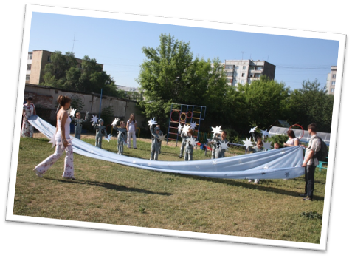
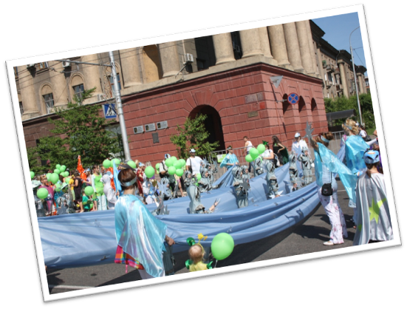
Участие в городском карнавале «Космический Город детства».
В карнавале принимали участие дети их родители и
сотрудники детского сада.
Кто шагает дружно в ряд?
Зазвездинский наш отряд!
На комете прилете.
Все планеты рассмотрели!
Раз-два! Раз – два!
Крикнем космосу – УРА!!!

Slide 15
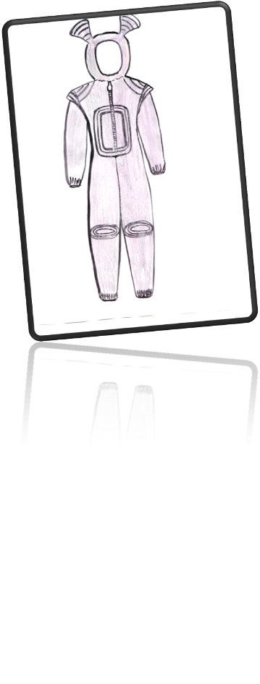

Эскизы карнавальных костюмов

Slide 16


Благодаря взаимодействию педагогического коллектива
с родителями были созданы эскизы костюмов и сами костюмы для участия в карнавальном шествии.
Мы стали победителями в номинации «Самые инопланетные эскизы одеяний» и были награждены дипломом и сертификатами в детский развлекательный центр «Космик» и кинотеатр «Луч» города Красноярска.

Slide 17
III. Заключительный этап
Участвуя, в проекте дети научились:
работать в микро группах, овладели навыками сотрудничества и сотворчества;
проявлять самостоятельность, творческие способности (совместно с родителями моделировать макеты космических кораблей и объектов космоса; изображать космос пользуясь различными ИЗО техниками; создавать и проигрывать истории из жизни инопланетян используя язык жестов и тела.)
пользоваться различными источниками для сбора информации (энциклопедии, интернет – ресурсы и т. п.);
находить ответы на поставленные вопросы (была создана копилка – энциклопедия «Космические просторы»).
Мы, организаторы проекта благодарны детям, родителям, коллегам за поддержку и участие в проекте.

